Slide 1
Rede
Barra c
Barra a
Carga
FV
BESS
Linha 1
Barra c
Barra b
Carga
FV
Linha 2
BESS
Barra c
Carga
FV
BESS

Slide 2
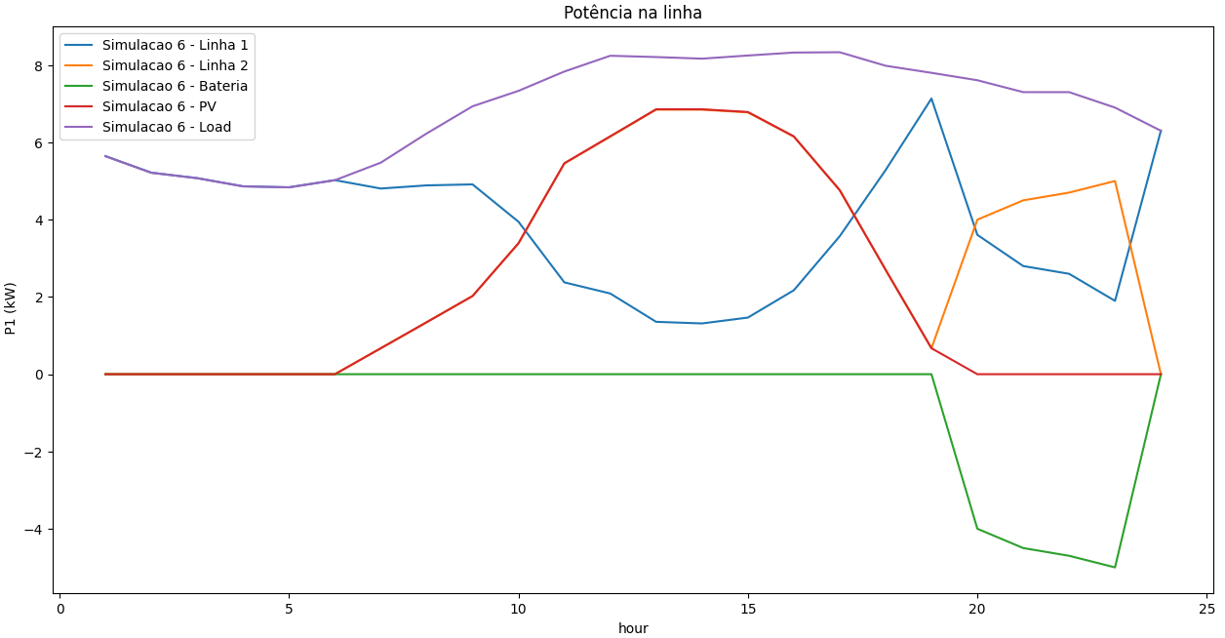
Rede
Barra a
Linha 1
Barra b
Carga
Linha 2
Barra c
FV
BESS

